Slide 1


Slide 2

Enhancing Value adding potential in
key growth sectors
Ervaringen 2011 – 2015 in de steenslag, goud en natuursteenindustrie
Maart 2015

Slide 3
Inhoud
Visie en missie
Onze producten:
  Steenslag
  Boulders
  Goud
  Natuursteen

Slide 4
Grassalco
Officiële naam: NV Grasshopper Aluminum Company
Opgericht: 30 augustus , 1971
Aandeelhouder: De Republiek Suriname vertegenwoordigd door de Minister van Natuurlijke Hulpbronnen en de Minister van Financiën
President- Directeur: Drs. Sergio Akiemboto
Voorzitter RvC: Drs. Winston Wirht

Slide 5
Grassalco
Visie:
De Surinaamse leider in het duurzaam ontwikkelen van mineralen en ertsen.
Missie:
Het zelfstandig en/of in samenwerkingsverband exploreren en exploiteren van mineralen en ertsen in Suriname (behalve koolwaterstoffen), teneinde de mijnbouwsector tot welvaart en welzijn van de totale natie te ontwikkelen.

Slide 6
Grassalco 2011
Steenslag en zand
Goud
Natuursteen
Fundamenteel uitgangspunt:
Streven naar maximalisatie van ‎de produktwaarde door toepassing van nieuwe technologieën en efficiënter ingerichte processen in de totale lokale waardeketen alvorens tot export over te gaan.

Slide 7
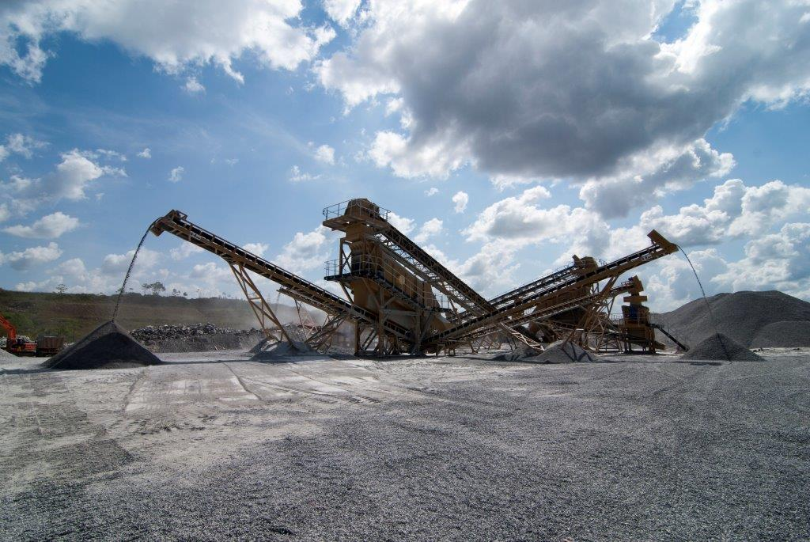
Steenslag Crusher

Slide 8
Steenslag
2013: start modernste steenslagplant Suriname
Introductie van moderne productie technieken,
Realisatie van kwalitatief betere producten
Verbeterde kosten efficiëntie
Effect op totale sectorale waardeketen Ondanks logistieke beperkingen (diepte Surinaamse rivieren), onze steenslag ook aantrekkelijk voor buitenland
Gezamenlijke inspanningen (truckbedrijven, GMD, douane, havenautoriteit,expediteurs, verschepingsmaatschappijen) hebben geleid tot succesvolle winstgevende pilot exporten naar de regio
Bundeling krachten met andere sectoren: gezamenlijke verschepingen, uitwisseling van internationaal opgebouwde netwerken, promotie van andere Surinaamse producten (o.a. cement, hout, kaolien, cassavemeel en rijst)

Slide 9
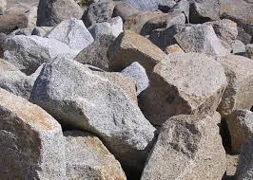
Granietboulders

Slide 10
Boulders
Uitwisseling van internationale ervaringen => inventarisatie van lokale mogelijkheden
Diversificatie
Strategische internationale partnerschappen ter vergroting van afzet, kennis en technologie
Internationaal
Export
Partnerschappen
Verdere diversificatie product assortiment op basis van geïdentificeerde nationale en internationale behoeften (USD 300 miljoen markt)
Strategische partnerschappen voor marketing van Surinaamse producten
Strategische invulling van Caricom en Unasur lidmaatschap ten voordele van de sector
2015: samen met andere Surinaamse granietproducenten de Caricommarkt van granietboulders te voorzien
FOCUSPUNTEN

Slide 11
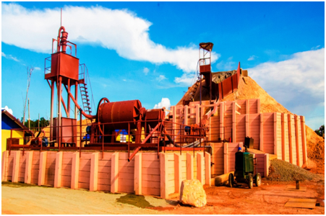
Goud / Gravity Concentration Plant

Slide 12
Goud
SLEUTELWOORDEN
Ordening kleinschalige illegale goudwinning door creëren van partnerschappen met actieve kleine mijnbouwers en lokale leefgemeenschappen
Research & Development
Uitwisseling van nationale en internationale innovaties om de totale “small- en midscale” mijnbouw sector versneld te ontwikkelen richting hogere standaarden
Communicatie
Locaal verantwoord ondernemerschap
Innovatie
Research, Development (op basis van nationale situatie) en toepassing van milieuvriendelijke goudwinningstechnieken => Gravity Concentration Plant
Sectorale benadering: doel “green gold” keurmerk welke niet alleen gebaseerd op goudwinnings techniek, maar terug te vinden in alle directe en indirecte processen.

Slide 13
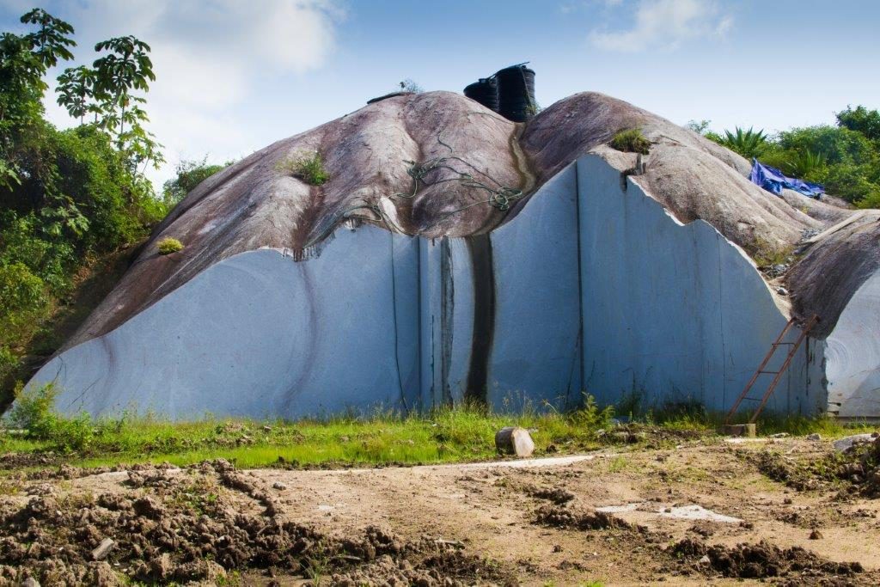
Natuursteen

Slide 14
Natuursteen
2012: Stopzetten van de export van natuursteen blokken naar North Carolina en het geven van een opdracht aan het management op zoek te gaan naar een internationale partner => afzet, technische kennis, toegevoegde waarde voor Suriname (export van bewerkt product ipv ruw materiaal)
Internationaal
Export
Partnerschappen
‎In coöperatie met andere lokale graniet concessiehouders gezamenlijk te komen tot‎ een aantrekkelijker export product
De focus hierbij is dat met vereende krachten zoveel mogelijk nationaal invulling wordt gegeven aan alle processen in de totale natuursteen waardeketen, met een coördinerende rol voor Grassalco
Vb Partij A exploratie/exploitatie equipment. Partij B weer de stockyard/exportfaciliteiten, andere transport (weg en water), kapitaal, technologie, produktie-equipment etc
FOCUSPUNTEN

Slide 15
Samenwerking is het sleutelwoord
om succesvol te zijn‎
bij de ontwikkeling van onze groei sectoren
Steenslag
Goud
Natuursteen

Slide 16
Samen werken
In coöperatie verband de investeringen doen
Bundeling met andere sectoren
De exportmarkt gezamenlijk benaderen
Versnelde introductie van nieuwe ideeën

Slide 17
Actiepunten 2015
Doel | Actie
Creëren van mogelijkheden voor het Grassalco personeel om de nodige vaardigheden te verwerven om zodoende de productiviteit verder te vergroten | Investeren in kwalitatief hoogwaardige job trainingen naar nationale en internationale standaarden Afstemming van de behoeften met de totale sectorale keten Afstemming van de behoeften met de opleidingsinstituten.
Investeren in Research & Development | - Opstellen plan van aanpak
Vergroten van toegang tot marktinformatie, sectorkennis en financiële middelen | Gesprekken voeren voor samenwerking met nationale en internationale instituten (o.a. VSB, ASFA, KKF, SBF, de overheid,IDB, IFC, IsDB, Wereldbank, lokale en regionale banken)
Investeren in Community Development | - Finaliseren en implementeren van onze CSR plan
Verbetering exportfaciliteiten | - Voorbereidingen treffen voor de bouw van eigen faciliteit welke voldoet aan de standaarden

Slide 18


